Slide 1
МАНЬЕРИЗМ

Slide 2
Кризис гуманистической культуры; Разочарование в ренессансных идеалах; Разлад с окружающим миром потеря веры в ЧЕЛОВЕКА

Slide 3
Маньеризм – это стилистическое движение в итальянской и европейской живописи, начавшееся около 1520 г. И исчерпавшего свой образный потенциал к последнему десятилетию XVI в., заняв тем самым хронологическую «нишу» между высшим взлетом Возрождения и зарождением стиля барокко.

Slide 4
Маньеризм – «maniera» негативный смысл: творческая инертность; искусственность; техническая виртуозность без вдохновения

Slide 5
Особенности маньеризма
Мир субъективных фантазий;
Смятение и пессимизм;
Сложные, прихотливые ракурсы;
Змеевидные изгибы фигур;
Напряженность образов;
Острота художественных решений

Slide 6
Представители маньеризма
Франческо Пармиджанино,
Якопо Понтормо,
Джованни Баттиста Нальдини,
Джорджо Вазари,
Джулио Романо,
Джузеппе Арчимбольдо,
Бронзино,
Россо Фьорентино,
Франческо Сальвиати,
Доменико Беккафуми,
Алессандро Аллори,
Артемизию,
Жана Дюве,
Орацио Джентилески
Бартоломео Амманнати;
Джамболонья
Бенвенуто Челлини.

Slide 7
Джузеппе Арчимбольдо

Slide 8
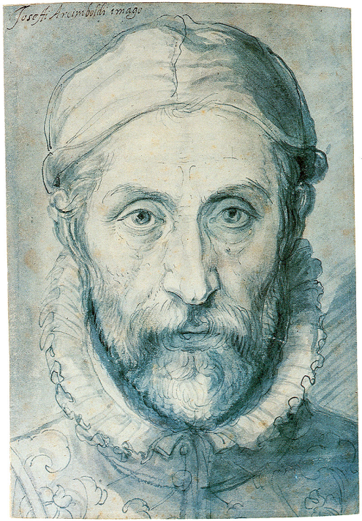
1526 или 1527, Милан — 11 июля 1593, там же) — итальянский живописец, декоратор, обычно причисляемый к представителям маньеризма. В его творчестве некоторые критики и художники ХХ века усматривали предвосхищение сюрреализма.

Slide 9
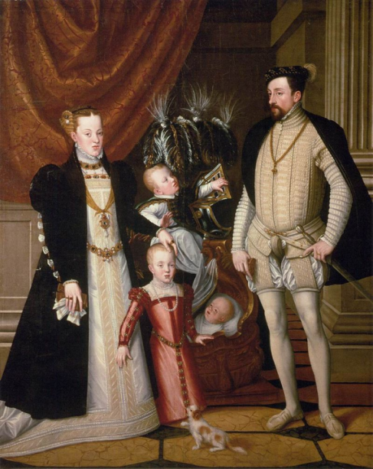
Портрет императора Максимилиана II с семьёй

Slide 10
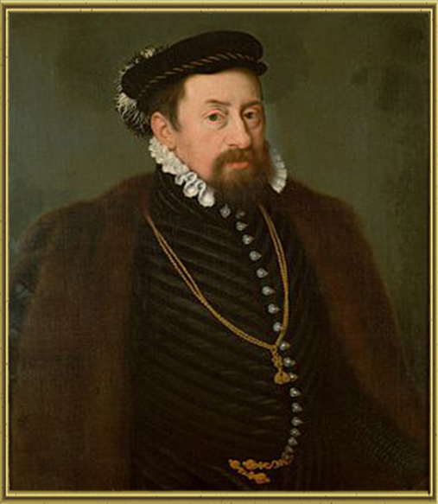
Император Священной Римской империи Максимилиан II

Slide 11
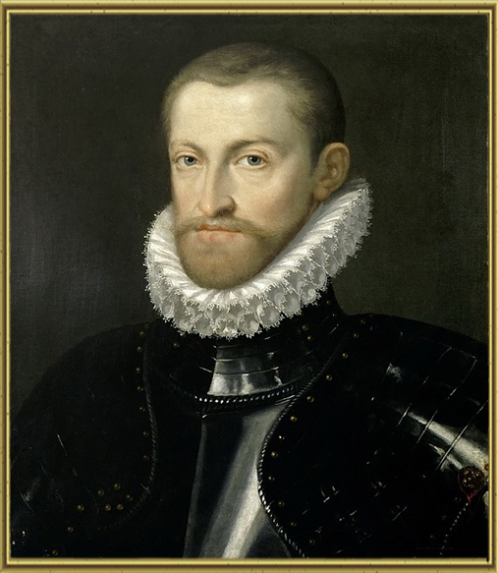
Император священной римской империи Рудольф II

Slide 12
При императоре Рудольфе II (Сын и преемник Максимилиана II), избранный в 1576 году, Арчимбольдо проявил свои разносторонние дарования. И ему было присвоено придворное звание «мастера празднеств» за изобретение различных механизмов, музыкальных инструментов и картин для грандиозных театральных представлений и придворных торжеств. Самым грандиозным торжеством, устроенным Арчимбольдо считается праздник по случаю бракосочетания Карла Штирийского с Марией Баварской в августе 1571 года, которое продолжалось два дня.

Slide 13
Художник шестнадцатого века Джузеппе Арчимбольдо пошел по стопам своего отца, Бьяджо, который занимался созданием витражей и фресок. Но знаменитым от стал в другой сфере - благодаря своим необычным аллегорическим картинам.

Slide 14
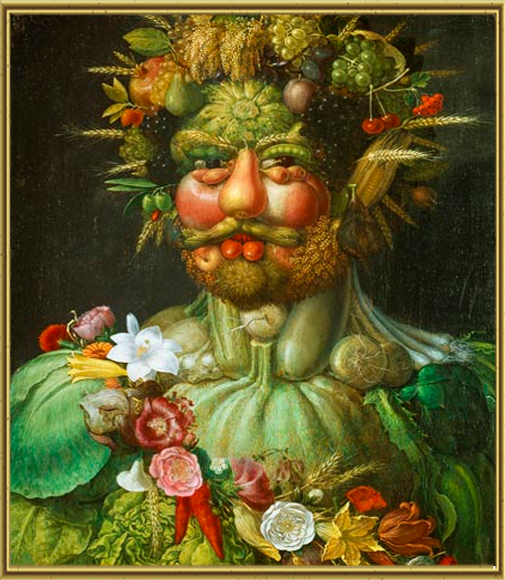
Портрет императора Рудольфа II в образе Вертумна. 1590

Slide 15
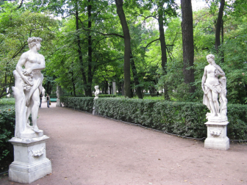
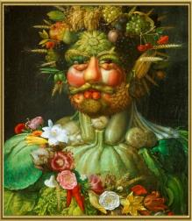
Верту́мн (лат. Vertumnus, от лат. vertere, превращать) — древнеиталийский бог времён года и их различных даров, поэтому он изображался преимущественно в виде садовника с садовым ножом и плодами. Ему ежегодно приносились жертвы 13 августа (вертумналии). Позднейшая римская мифология сделала из него этрусского бога; но, как показывает этимология этого имени, Вертумн был настоящим латинским и в то же время общеиталийским богом, родственным Церере и Помоне, богиням хлебных растений и фруктов.
Арчимбольдо изобразил Рудольфа II в образе бога садов Вертумна - сказочного божества плодородия.

Slide 16
Серия «ВРЕМЕНА ГОДА»

Slide 17
Юное лицо «Весны» как будто соткано из нежных цветов. «Лето» - женское лицо, составленное из колосьев, фруктов и овощей, а «Зима» - лицо старика.

Slide 18
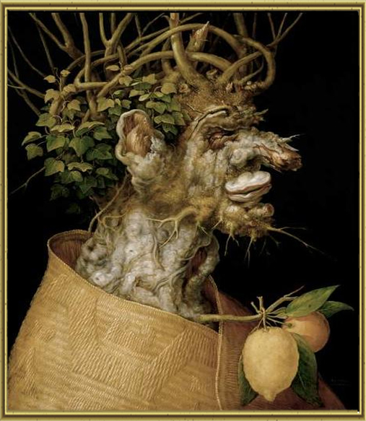
Зима. 1563. Масло на панели. Художественно - исторический музей, Вена. 66,4 х 50.5

Slide 19
«Зима» одно из самых выразительных времен года в серии аллегорических картин Джузеппе Арчимбольдо, напоминает гротески Леонардо: в корявом и древнем стволе дерева из остатков сломанных ветвей преображаются нос и уши; суженные глаза родились из трещин на коре; а древесный гриб прирос в форме губ. Остевые волосы увиты плющом, а веточка с нависшим лимоном и апельсином выступают из груди фигуры.

Slide 20
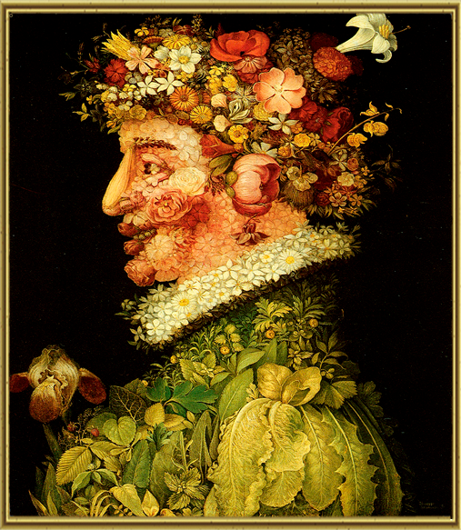
Весна. 1563. Панель, масло. Королевская академия изящных искусств Сан - Фернандо, Мадрид. 65 × 50

Slide 21
«Весна» пленяет нас свежестью листвы и нежностью красок растительного мира. Весь портрет, начиная с головы, распускается в цветениях. Зеленые листья ранней кладовой природы покрывают плечи и грудь. Губы деликатно подчеркнуты. Очаровательные лилии расцвели пером на шляпе и, как радужка глаз, «царит» посередине груди в виде медальона. В портрете присутствует множество различных растений, которые цветут в разные времена года

Slide 22
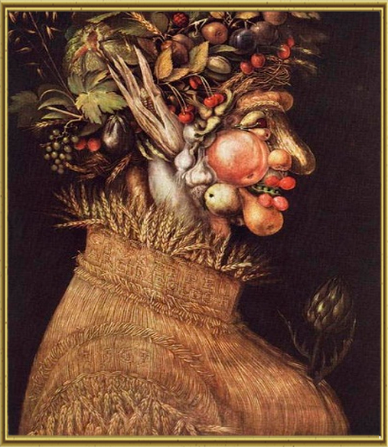
Лето. 1563. Панель, масло. Художественно - исторический музей, Вена. 67 × 50,8

Slide 23
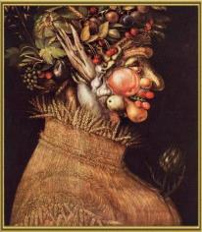
Когда фантазия разыграется, ее уже трудно остановить, и этому свидетельством является картина «Лето» с насыщенностью и многообразием красок растительного мира. Этот пышный ассортимент фруктов, овощей, орехов и зерновых культур, можно рассматривать как руководство к праздничному меню доступных того времени продуктов питания. Художник включил сюда редкие сорта овощей, такие как кукуруза и баклажан

Slide 24
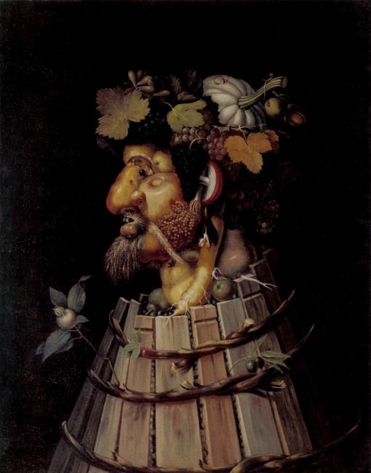
Осень. 1563. Панель, масло. Королевская академия изящных искусств Сан - Фернандо, Мадрид. 65 × 50

Slide 25
К серии самых необычных творений можно отнести и серию картин, олицетворяющих четыре стихии – землю, воздух, огонь, и воду, созданных художником для Максимилиана II.

Slide 26
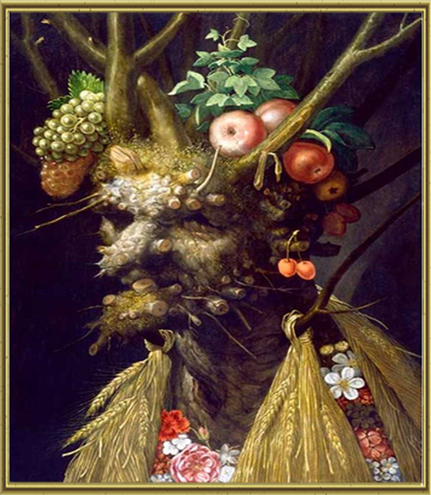
Четыре времени года на одной голове. 1590. Масло на панели. Частная коллекция, 60,4 × 44,7

Slide 27
ПОРТРЕТЫ

Slide 28
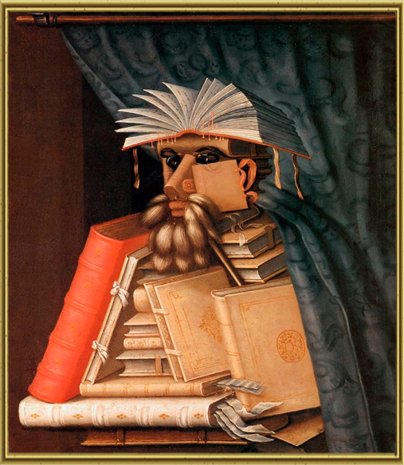
Библиотекарь. 1566. Холст, масло. Замок Скоклостер, Уппланд, Швеция. 97 × 71

Slide 29
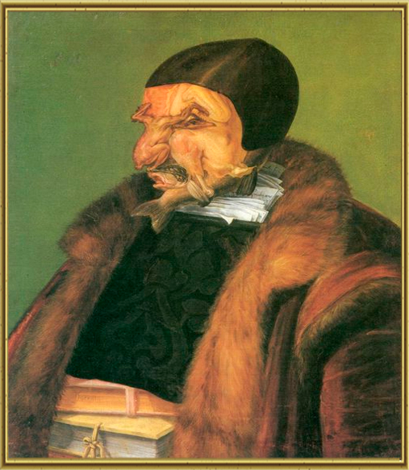
Юрист. 1566. Холст, масло. Национальный музей Nationalmuseeum, Стокгольм. 64×51

Slide 30
Последние десятилетия своей карьеры Арчимбольдо провел на службе императора Рудольфа II, работая в Вене и Праге. Художник продолжал работать над картинами для императора и в 1592 году Рудольф II император присвоил художнику почетный придворный титул пфальцграфа (в Раннем Средневековье граф-управляющий пфальцем (дворцом) в период отсутствия в нём правящего монарха).

Slide 31
Сегодня Арчимбольдо в числе тех немногих художников, что оказали наиболее сильное влияние на европейскую живопись, задав ей новое направление.

